Slide 1

TP555 - Inteligência Artificial e Machine Learning
Using K-Nearest Neighbor Algorithm to Reduce
False Negatives in P2P Secure Routing Protocols
Daniel Malenga Moisés
Jose Elias Cangombe
Prof. Doutor Felipe Augusto P. de Figueiredo

Slide 2
Apresentação
Introdução
Arquitetura geral do PeerRepSim
Gnutella e BitTorrent
O Algoritmo de Vizinho mais Próximo Para Reduzir Taxas de Falsos Negativos

Slide 3
Introdução
Um sistema ponto a ponto (P2P) é conhecido por sua escalabilidade e natureza dinâmica, onde os nós podem ingressar e sair do sistema com facilidade e a qualquer momento. Essas redes são suscetíveis a comportamentos maliciosos como nó descartando mensagens, e enganando outros nós.
Os protocolos de roteamento P2P não são imunes a esses incidentes.
Neste artigo, propomos usar o algoritmo K-vizinho mais próximo (K-nn) para reduzir falsos negativos em protocolos de roteamento seguro P2P.
Notes:
Peer-to-peer é uma arquitetura de redes de computadores onde cada um dos pontos ou
nós da rede funciona tanto como cliente quanto como servidor

Slide 4
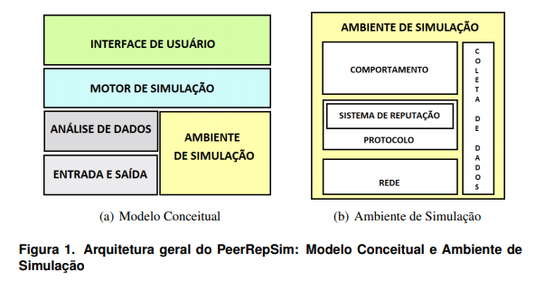
Arquitetura geral do Simulador de Protocolo PeerRepSim
.

Slide 5
Gnutella e BitTorrent
Gnutella é uma rede de compartilhamento de arquivos usada principalmente para a troca de músicas, filmes e softwares.
BitTorrent é uma maneira de compartilhar arquivos entre usuários em forma de Protocolo de rede que permite ao utilizador realizar download (descarga) de arquivos sem que o arquivo em si precise estar em um servidor.
Notes:
Gnutella é uma rede de compartilhamento de arquivos usada principalmente para a troca de músicas, filmes e softwares.
BitTorrent é uma maneira de compartilhar arquivos entre usuários em forma de protocolo de rede que permite ao utilizador realizar downloads (descarga) de arquivos sem que o arquivo em si precise estar em um servidor.

Slide 6
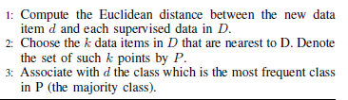
O ALGORITMO DE VIZINHO MAIS PRÓXIMO PARA REDUZIR A TAXA DE FALSOS NEGATIVOS

Slide 7
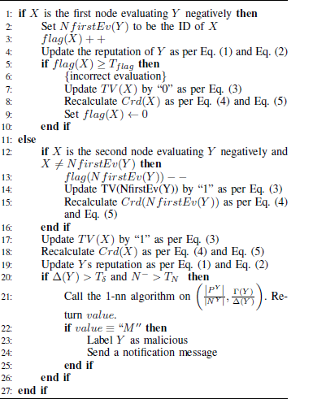
Algoritmo 2 Nó X que envia uma avaliação negativa do nó Y

Slide 8
Conclusão
Neste artigo, propusemos usar o algoritmo K-vizinho mais próximo para diminuir a porcentagem de falsos negativos em sistemas P2P seguros no protocolo TARP, que emprega um sistema de gerenciamento de confiança (TMS) que filtra a opinião de cada nó sobre outros nós, a fim de calcular a reputação geral de um determinado nó. Implementamos o TARP sobre o Chord, um esquema que chamamos de TARP-Chord, depois usamos o K- algoritmo vizinho mais próximo no nível do TMS para classificar nós como maliciosos ou não maliciosos, depois de alimentar o algoritmo com os dados supervisionados.

